Slide 1
加速器研究同好会とは？
加速器研究同好会は去年発足した比較的新しい同好会です。
毎週木曜日に活動しており会員数は18名とかなり多く、下のような班分けで構成されています。
数学・シミュレーション班
機材班
回路・設計班
シミュレーションソフトを用いた粒子の動きの解析
回路の設計
部品の設計
機材の選定、測定

Slide 2
加速器とは？
加速器は簡単に言ってしまえば粒子を打ち出す装置です。
その中にもたくさん種類があり、以下のような分類をされています。
・静電加速器：コッククロフト・ウォルトン型、ヴァンデグラフ型、
・線形加速器：リニアック、
・円形加速器：サイクロトロン、シンクロトロン
この中でも最も粒子を打ち出す力が大きい加速器はLHC（大型ハドロン衝突型加速器）と呼ばれるフランスとスイスの国境にある加速器です。
その大きさは直径がおよそ 9kmと世界で最大の大きさを誇っています。
この加速器は陽子を光速の99.999999%まで加速し衝突させ、宇宙誕生直後の状態を再現することすらできます！！

Slide 3
加速器ってどこで使われているの?
加速器から照射された粒子は十分なエネルギーを持つと放射線になるため、放射線を精密に打ち出したいときにに使われます。
身近な分野で加速器は使用されており、以下のような様々な分野で加速器は社会に役立っています。
・農業分野：植物に粒子をあて、突然変異を起こし、新しい品種の花を作る
・医療分野：レントゲン、CTスキャン、重量子線を用いた放射線がん治療
・産業分野：放射線殺菌、放射線による材料の改善
・セキュリティー分野：手荷物検査のX線
・分析分野：微粒子に放射光（強力な電磁波）をあて、解析する
・考古学分野：炭素14という物質が含まれており、加速器を使うことで短時間 で年代を測定する

Slide 4
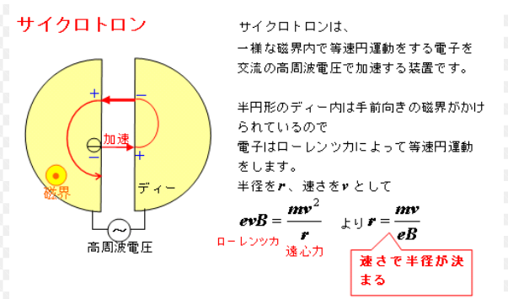
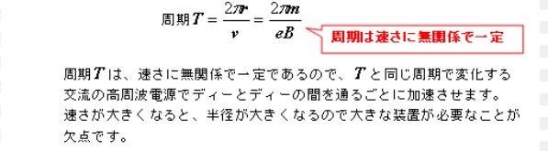
どんな加速器を製作しているの？
加速器にはさまざまな種類がありますが、私たちが製作しているのはサイクロトロンと呼ばれる加速器です。
原理としては電場で粒子を加速し、磁場で粒子を円の形に動かします。

Slide 5
どんな活動をしてきたの？（全体）
2022年 同好会結成
2023年2月 小山高専に出張
2023年4月 シミュレーションソフトである
Geant4の使い方を学ぶ
2023年5~7月 機材決め、新潟大学の機材搬入
2023年10月 文化祭一般展示
2023年8~3月 日本物理に向けたポスター制作
2024年2月 小山高専出張

Slide 6
機材班
2023年
6月～ 機材の情報収集、新潟大学の機材搬入
7,8月 コッククロフトウォルトン回路を制作し、パッシェンの法 則への理解を深める
10月 機材名と個数の記録
12月～ RLCの測定法の議論、実際に測定

Slide 7
シミュレーション班
2023年1月 unityでいじってみた
2023年2月 小山高専行ったらgeant4の方がいい手事が分かった
2023年3月 geant4の環境構築頑張った
2023年5月 KEKのサイト見ながらgeant4を学んだ
2023年7月 gometoryファイルをいじって磁場を使って陽子を曲げることに挑戦→曲がった
2023年12月 外観を部長に教えてもらったので、作ってみた
陽子を装置の中で回すことを目標にした
2024年1月 まわったーーー
現在 回ったので、時間変化or電場を頑張ろうと思ったが、むり

Slide 8
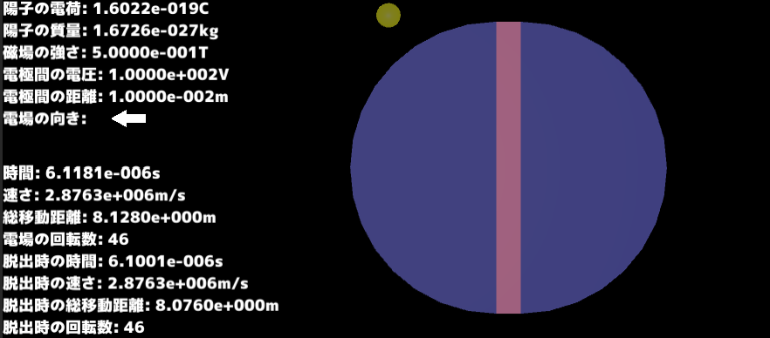
シミュレーション班 交流会前の経歴
2023年2月 小山高専との交流会 シミュレーションはUnity（C#）を用いていた． 電磁場や混合気体を簡単なモデル（空気抵抗無視など）でプログラムに記述していたため，加速器の製作に耐えうるレベルのシミュレーションが難しいことが分かる
→ Geant4を用いたシミュレーションに切り替えた

Slide 9
Geant4によるシミュレーションの目標
サイクロトロンをシミュレーション環境下に構築し，製作する加速器で想定される環境で加速させる粒子にどのような影響を与えるかを調べること
サイクロトロンのジオメトリを作成すること
電磁場のシミュレーション
D電極内の混合気体の状態のシミュレーション

Slide 10
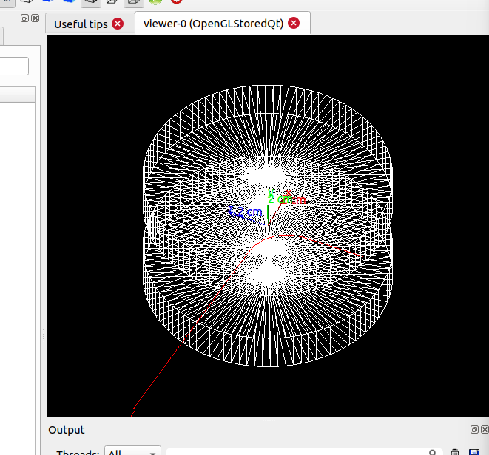
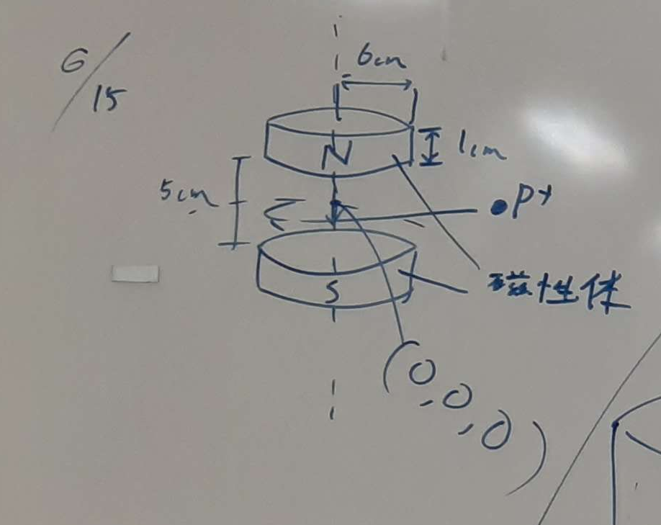
シミュレーション班 活動履歴1
2023年4月 KEKが公開しているGeant4 初心者講習会の資料やハンズオンをもとにGeant4の環境構築や実際に触ってみる
2023年6月~7月 初めから複雑な形状の物は作らず，簡単な形状で作ってみることにする．とりあえず，磁場を作って粒子を曲げることができた．

Slide 11
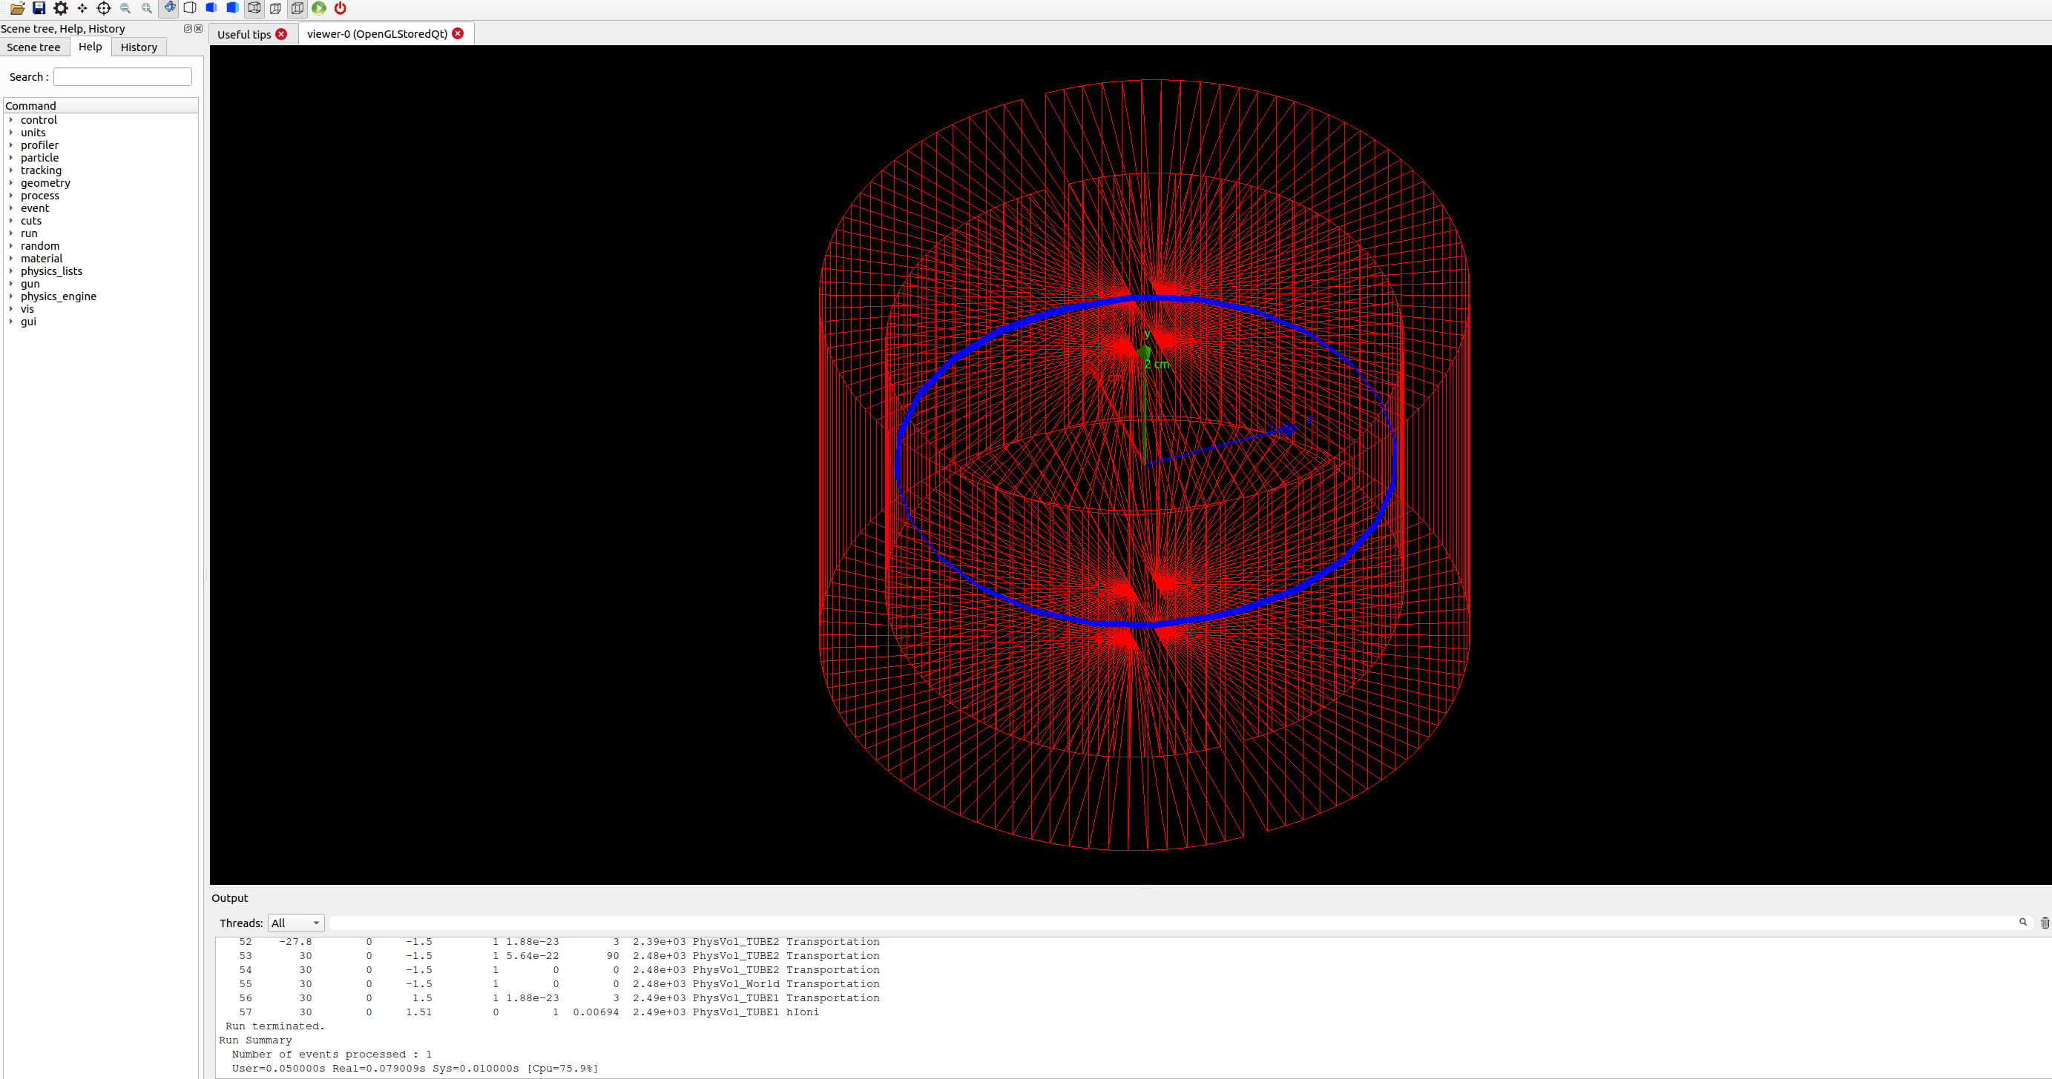
シミュレーション班 活動履歴2
2023年12月~2024年1月初旬 7月に作ったジオメトリを製作する加速器に正確な形状にする 具体的に，D電極のスペックに基づいてジオメトリを作る． ギャップ間に電場がかかっていないため，まだ粒子は加速していない．

Slide 12
シミュレーション班 活動履歴3
2024年1月 中旬 製作する加速器のD電極内の混合気体をシミュレートすることを試みる 混合気体が正しく作成されているかどうか知るため，シミュレーションされた結果から平均自由工程を調べたい
2024年1月 下旬 磁場がシミュレーションできたため，ギャップ間で電場を作ることを試みる． 実行してみると，粒子が電場に触れるとプログラムが強制終了してしまう問題が発生

Slide 13
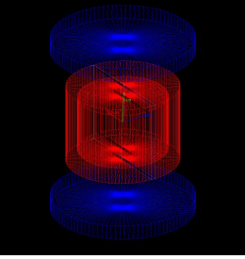
シミュレーション班 まとめ
小山高専での交流会の反省からシミュレーションの環境をUnityからGeant4に変更した
製作する加速器のジオメトリを作成
磁場のシミュレーションは可能であることが分かる
平均自由工程を求めることによる混合気体のシミュレーションの確認，電場のシミュレーションを行うことが今後の課題である．
現段階での加速器のジオメトリ

Slide 14
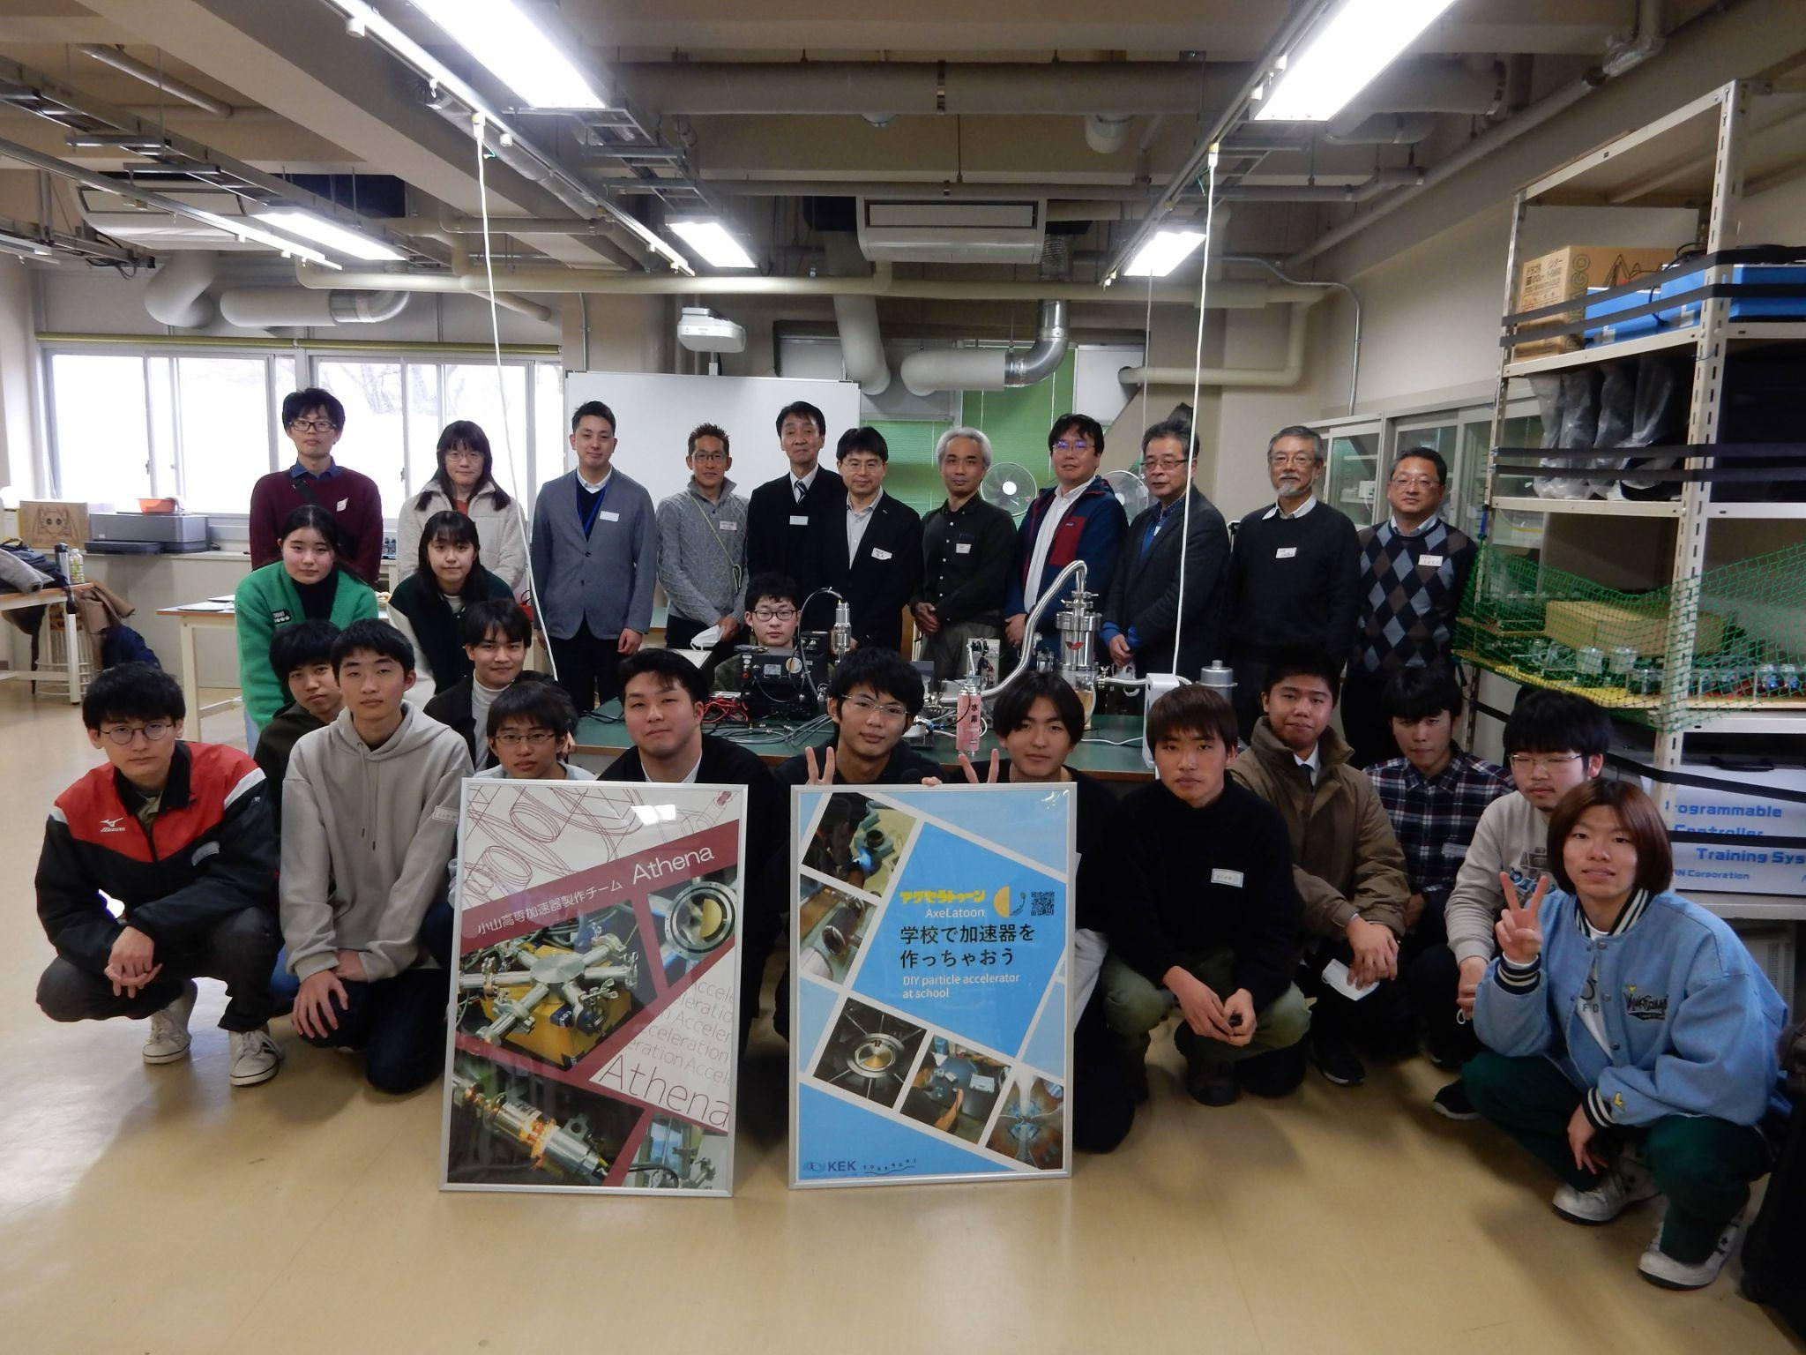
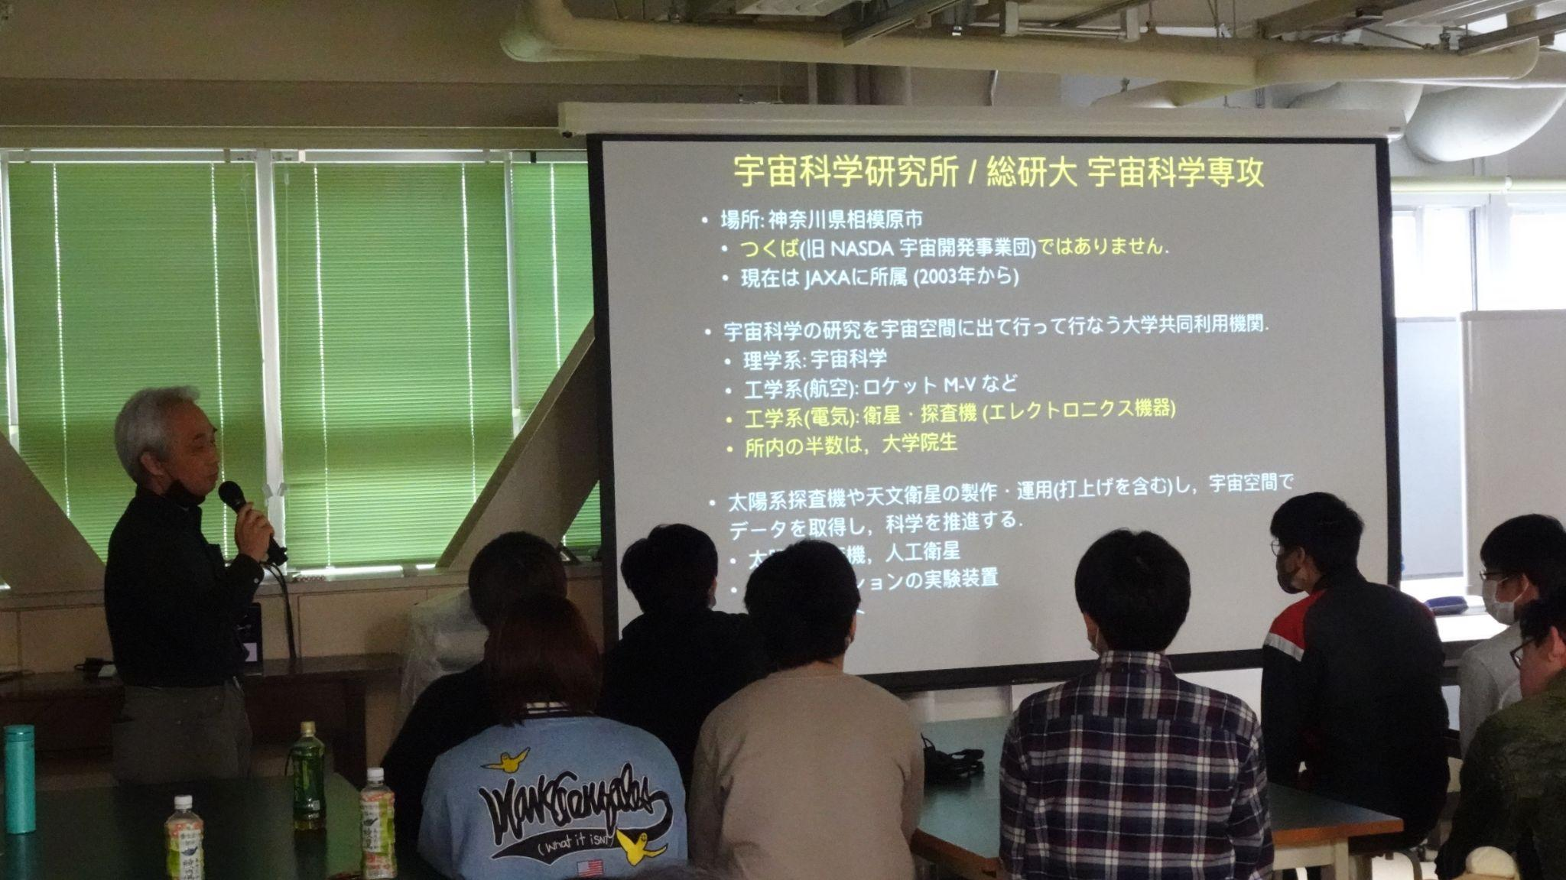
小山高専での出張
今年の２月に小山高専に出張に行き、経過発表を行いました
この経過発表でお互いに意見を出し合い、改善点を洗い出しました
この交流会では、各高専の教員だけでなくKEK(高エネルギー研究機構)や宇宙科学研究所の職員の方々にも来ていただき、改善点を指摘してもらえるなど、とても有意義な出張でした

Slide 15
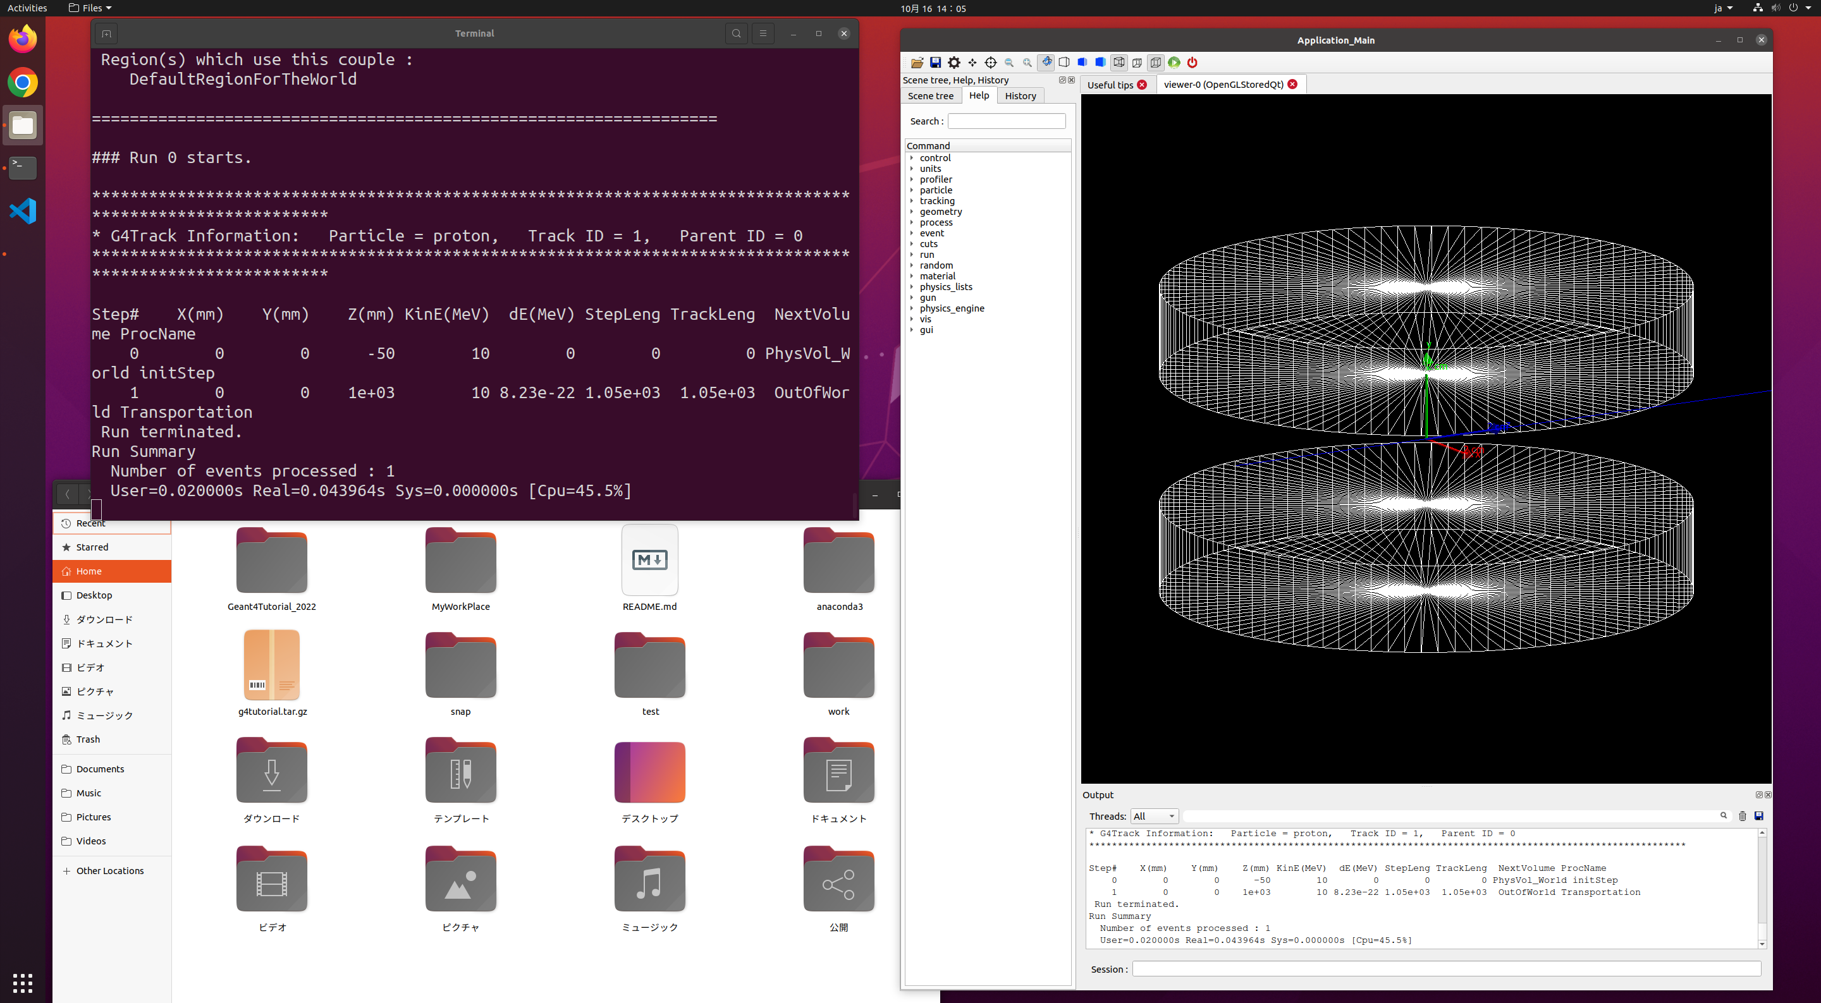
Geant4って？
Geant4はCERN(欧州原子核研究機構)が開発したGEANTシリーズの後継ソフトウェアで「物質中における粒子の飛跡をシミュレーション」するためのプラットフォームです(C++で記述)
高エネルギー物理学、原子核実験、医療、加速器および宇宙物理の研究で使われており、本同好会ではサイクロトロン内部の粒子の動きについてシミュレーションすることを目的に使用しています

Slide 16
これから何するの？
我々、加速器研究同好会の各班は以下を現在の目標として掲げています
・機材班
加速器の設計とともに回路の
設計も進め、機材の購入をし
て、加速器を完成させる
・シミュレーション班
Geant4を用いて、粒子の動
きの解析ができるようにする
・全体
加速器を完成させ、シミュレーション
とともに日本物理学会にて発表する

Slide 17
ご視聴いただきありがとう
ございました！！

